Slide 1



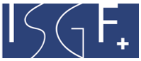
VapeAware
Veli Toplantısı İçin
«VapeAware - HSK-Schulen (VAHSK)» projesi tütün tüketimini önleme fonu tarafından finansal olarak desteklenmiştir.
Nikotinprävention an Schulen des Heimatlichen Sprache- und Kulturunterrichts
Notes:
İyi günler. Bugün burada olduğunuz için çok mutluyum. Güncel ve önemli bir konu hakkında konuşuyoruz. Vape'ler hakkında. Elektronik buharlaştırıcılar veya e-sigaralar olarak da bilinirler. Son yıllarda elektronik sigaralar İsviçre'de giderek daha popüler hale geldi. Bununla birlikte, bazı kantonlarda zaten yasaklanmış durumdalar. Peki vape'ler tam olarak nedir? Nasıl çalışırlar? Ve sağlık üzerinde ne gibi etkileri var? Bu ve diğer sorular önümüzdeki bir saat boyunca bize eşlik edecek.VapeAware projesi Tütün Önleme Fonu ve Ernst Göhner Vakfı tarafından finansal olarak desteklenmektedir.

Slide 2
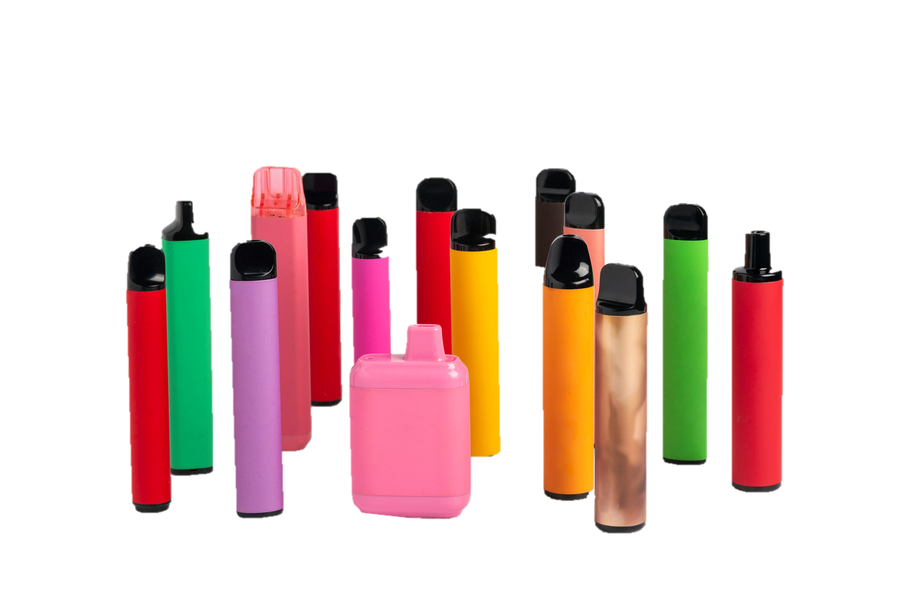
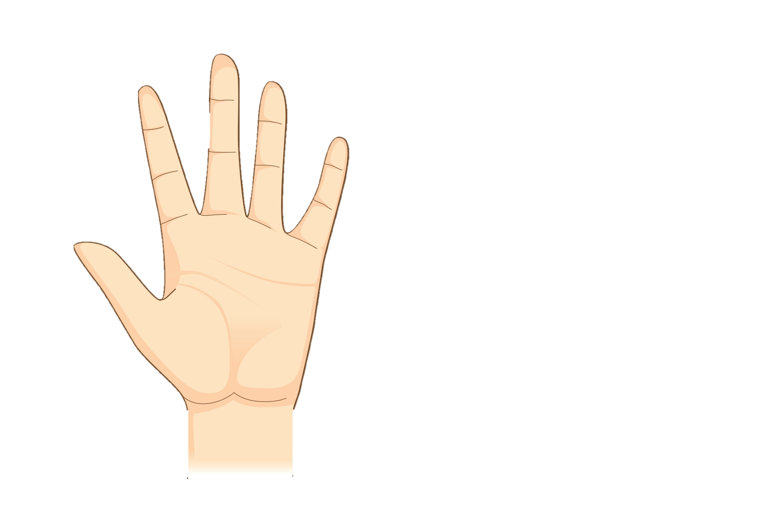
Vapes nedir?
Eyleme geçmek
Vapes’ler elektronik aletlerdir.
Çoğunlukla yüksek miktarda sıvı nikotin içerirler.
Sıvı ısıtılır ve bu şekilde buhar oluşur.
Oluşan bu buhar ağızdan alınır.
Aynen bir sigarada olduğu gibi.
Anlamak
Tanımak
Yardım istemek
Bilgilenmek
Notes:
Sadece hayal edin: Yağmurlu bir akşam. Mila oturma odasında oturmuş, düşüncelere dalmış. 15 yaşındaki oğlu Kai son zamanlarda her zamankinden daha huysuz ve içine kapanıktır. Onun değiştiğini fark etmiştir - daha sinirli ve odasında daha fazla zaman geçirmektedir. Birkaç gün önce, giysilerinde garip bir koku fark etmiştir. Onunla açık bir konuşma yapması gerektiğini biliyor. Neler olup bittiğini öğrenmesinin tek yolu bu. Belki de buharlar Kai'nin davranışlarını açıklayabilir? Mila böyle düşünüyor. Böylece bilgisayarın başına oturur ve araştırmaya başlar.
Bu, Mila'nın önce biraz araştırma yapması gerektiği anlamına geliyor.
Bir şeyler öğrenir:
Vape'ler elektronik cihazlardır.
Elektronik buharlaştırıcılar veya e-sigaralar olarak da bilinirler.
Genellikle yüksek dozda nikotin içeren bir sıvı içerirler.
Bu sıvı ısıtılır ve buhar üretilir.
Buhar daha sonra solunur veya ağız yoluyla emilir.

Slide 3
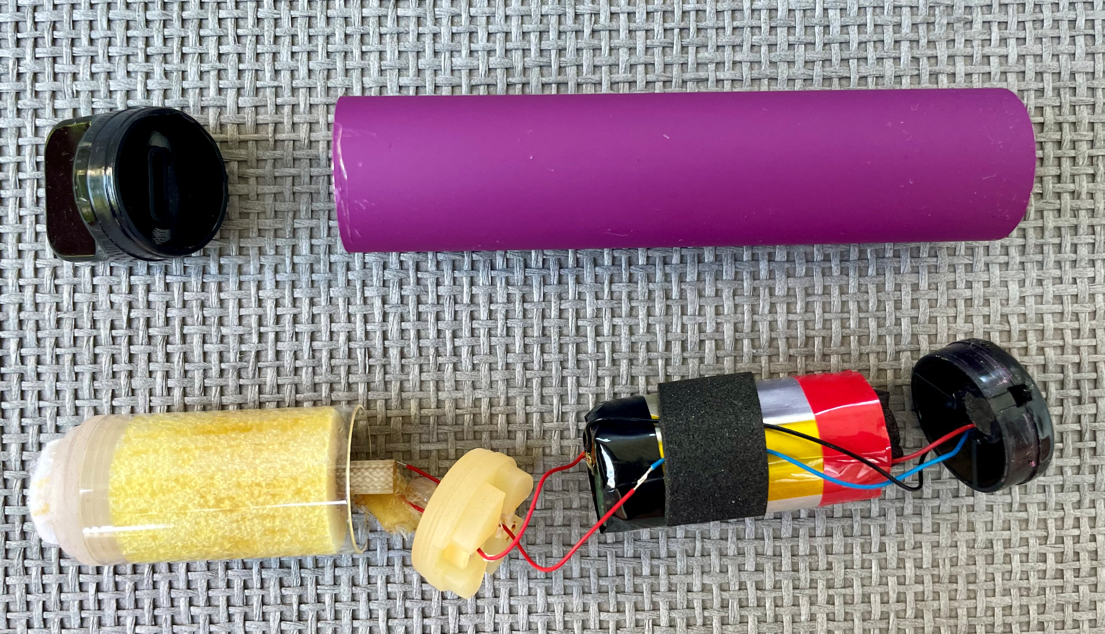
Tek kullanimli Vapes
Ağızlık
Vape şu kısımlardan oluşur
Bateri veya Akü
Buharlaştırıcı
Ağızlık
Depo, sıvı için*
Batarya
Buharlaştırıcı ve E-sıvısı ile dolu depo
*Sıvı içeriği
Çeşitili kimyasallar
Aroma
Yüksek düzeyde nikotin
Nikotinsiz Vapes’lar da var
Bu kimyasalların bazıları kansere yol açar.
Kullanımı kolay
Yoğun meyve ve şeker tadı var
Sadece bir kere kullanılır
600 – 10’000 kere çekebilirsiniz
Fiyatı CHF 6.90’den başlıyor
Online, kiosklarda, Vape-dükkanlarında und başka dükkanlarda
Notes:
Mila daha fazlasını öğreniyor:
Vape'ler bir pil, bir buharlaştırıcı, bir ağızlık ve sıvı için bir tanktan oluşur.
Bu sıvıya e-likit de denir.
Likit şunları içerir: Kimyasallar, tatlandırıcılar ve nikotin.
Nikotin genellikle çok yüksek bir doza sahiptir.
Bazı kimyasallar kanserojendir.
Ayrıca şunu da keşfedeceksiniz: Nikotinsiz elektronik sigaralar da vardır.
İnteraktif gösterim: Tek kullanımlık e-sigarayı ve nasıl çalıştığını gösterin. Ebeveynlerin koklayabilmesi için tüm katılımcılara dağıtın.
Mila elektronik sigaralar hakkında bilgi aramaya devam eder ve şunları öğrenir:
Vape'ler yaygın olarak bulunmaktadır. Birçok insan elektronik sigara kullanıyor.
Küçükler. Ve kullanıma hazırlar.
Kullanımı kolay. Sigara gibi yakmak zorunda değilsiniz. Bunun yerine, istediğiniz zaman vape'den bir nefes çekebilirsiniz.
Vape'ler meyveli ve yoğun aromalara sahiptir. Ve renklidirler.
Vape'leri yalnızca bir kez kullanabilirsiniz. Yani, boşalana kadar.
Vape'ler 600 - 10.000 puf içerir.
Vape'leri 7 CHF'den satın alabilirsiniz.
Bunları büfelerden, mağazalardan ve benzin istasyonlarından satın alabilirsiniz. Ayrıca internetten veya vape dükkanlarından da satın alabilirsiniz.

Slide 4
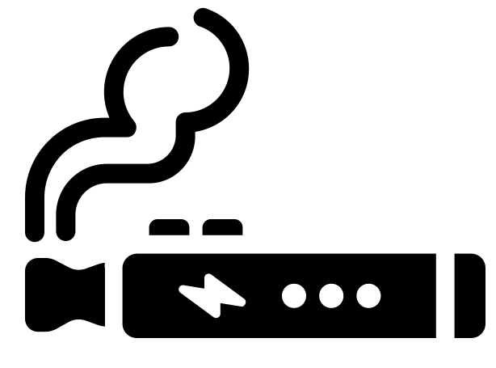




Sağlığa Etkileri
Nikotin Bağımlılığı: Vapes’lar çoğunlukla çok miktarda nikotin içerirler. Nikotin çok hızlı bağımlılık yapar.
Nefes yolu tahirşi: Öksürük, boyun ağrısı ve nefes almada zorluk
Ağızda ve boğazda tahriş: Ağız kuruluğu, diş eti tahrişi ve ağız yarası
Kalp dolaşım sistemi: kısa zaman için yüksek tansiyon ve yüksek nabız rizikosu, kısa zaman için kalp sorununun yükselmesi rizikosu
Kanser riski: yüksek
Eyleme geçmek
Tanımak
Anlamak
Yardım istemek
Bilgilenmek
Uzun süreli diğer yan etkilerinin araştırılması gerekiyor.
Notes:
Mila ayrıca buharlı içeceklerin sağlığı nasıl etkilediğiyle de ilgileniyor. Sigaranın çok zararlı olduğunu biliyor. Kanseri teşvik ediyorlar. Bu durum vape'ler için de geçerli mi?
Vape'lerin sağlığa etkileri şu anda araştırılıyor.
Vape'lerin birçok riski ve sağlık etkisi var:
Nikotin bağımlılığı: nikotin en hızlı bağımlılık yapan maddelerden biridir. Eroin ile karşılaştırılabilir. Nikotin tüketildiğinde, birkaç saniye sonra beyinde dopamin salgılanır. Bu hemen bir mutluluk hissine yol açar. Bu süreç hızla bağımlılık haline gelebilir. Çünkü nikotinin etkisi geçer geçmez mutluluk hissi tekrar kaybolur. Ergenlerin beyinleri henüz tam olarak gelişmemiştir. Bu nedenle nikotine karşı yetişkinlerin beyninden farklı tepki verir. Bu nedenle ergenlerin nikotin bağımlısı olma riski daha yüksektir.
Solunum yollarında tahriş: Elektronik sigara öksürüğe, boğaz ağrısına ve nefes alma zorluklarına neden olabilir.
Ağız ve boğaz tahrişi: Elektronik sigara ağız kuruluğuna, diş eti tahrişine ve ağız ülserlerine neden olabilir.
Kardiyovasküler sistem: Nikotin kısa bir süre için nabzın daha hızlı atmasına neden olur. Ve kan basıncının artmasına yol açabilir. Felç ve kalp krizi riski artar.
Kanser riski: Vape'ler bazı kanserojen maddeler içerir.
Vape tüketiminin uzun vadeli sonuçlarının hala daha ayrıntılı olarak araştırılması gerekmektedir. Bu henüz mümkün olmamıştır. Çünkü bu tür vape'ler çok uzun süredir piyasada değil.Vape'lerin geleneksel sigaralardan daha az zararlı olduğu iddiası yanlıştır. Ağır sigara içen yetişkinler için olası bir alternatif olabilir. Bunun nedeni sigaradaki kanserojen katrandan kaçınmalarıdır. Ancak, vape'ler çocuklar ve ergenler için sağlıksız ve zararlıdır. Çünkü büyük riskler taşırlar ve nikotin bağımlılığına yol açabilirler.

Slide 5

Doğaya etkisi
TÜKETİM
Lityum iyonu – Aküleri ve Bateriler çok değerli hammaddeler içermektedirler.
Yanlış olarak geri dönüşüme tabi tutulurlarsa doğaya zarar verirler.
GERİ DÖNÜŞÜM
Eyleme geçmek
Anlamak
Tanımak
Yardım istmek
Vapes’lar elektronik atıklardır .
Çoğu zaman doğru biçimde geri dönüşüm yapılmıyor .
Bilgilenmek
Notes:
Mila yolun kenarında bir elektronik sigara gördüğünü hatırlıyor. Elektronik sigaraların imhası hakkında daha fazla bilgi edinmek istiyor.
Elektronik sigara üretimi için topraktan değerli hammaddeler çıkarılıyor. Lityum. Lityum, her elektronik cihazdaki piller ve şarj edilebilir bataryalar için gereklidir. Akıllı telefonlar ve dizüstü bilgisayarlardan araba akülerine kadar.
Vape'ler de elektronik cihazlardır. Bu nedenle elektronik cihazlar olarak bertaraf edilmelidirler. Günlük atıklara dahil edilmemelidirler. Resmi bir imha merkezinde imha edilmelidirler. Boş vape'leri vape dükkanına da iade edebilirsiniz. Daha sonra vape'leri doğru şekilde imha etmeleri gerekir.
Vape'ler yanlış şekilde imha edilirse, toprağa zararlı kimyasallar salınır.

Slide 6
ARA SORULAR
Vaps kullanan birini tanıyan var mı?
Notes:
Kaçınız vapt yapan en az bir kişi tanıyor?
Biraz daha açmak gerekirse.
İsviçre'de bir anket yapıldı. Orada 15 yaşındaki gençlere son bir ay içinde elektronik sigara içip içmedikleri soruldu. Her 4 gençten 1'i “evet” dedi. (Ankete katılan 15 yaşındaki gençlerin %25'i son bir ay içinde elektronik sigara içmiş) Tüm gençler elektronik sigara içmiyor.
Elektronik sigara içme nedenleri arasında can sıkıntısı, stres ve tadının güzel olması yer almaktadır.

Slide 7
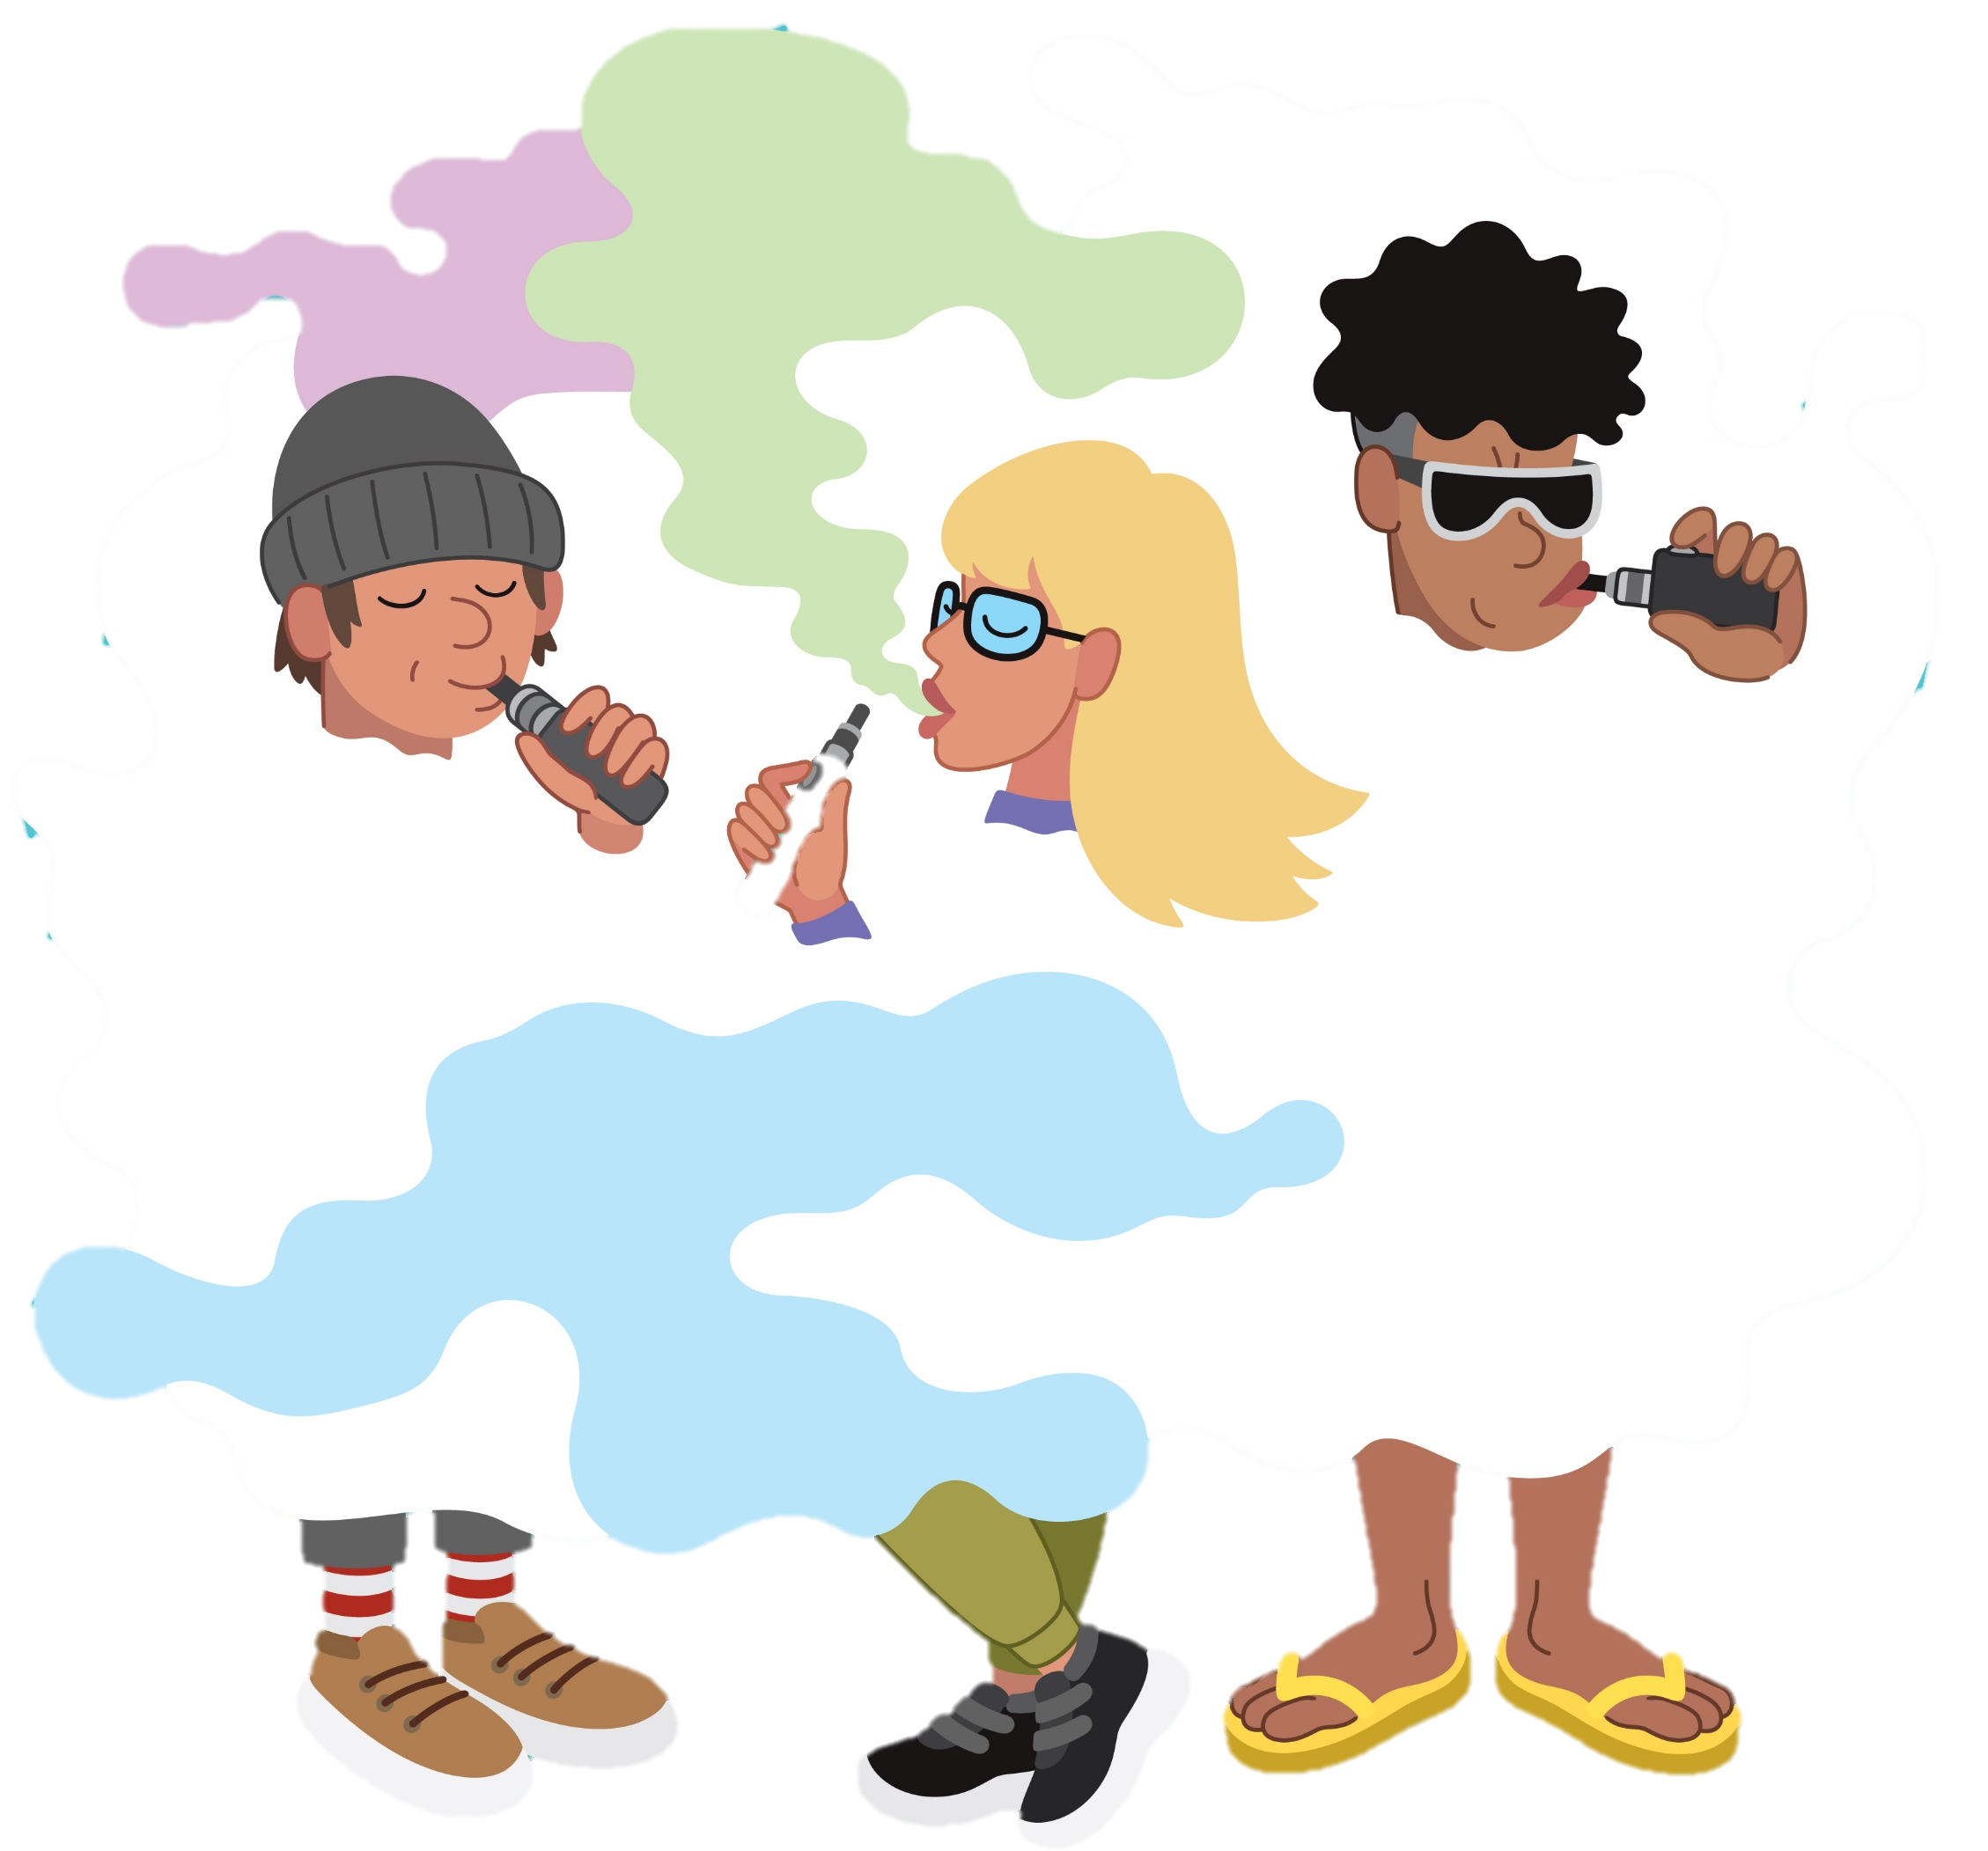
GENÇLER İÇİN RİSKLER
Endüstri: Gençleri özel olarak hedefe almış vaziyettedir. (Sosyal medya üzerinden reklam, örneğin TikTok)
Aroma: Vapes’ın aroması gençlere çekici gelmektedir.
Nikotin kullanımının sonuçları:
Nikotin beyin gelişimini negatif etkiler.
Erken tüketim ilerde nikotin bağımlılığına yol açar.
Eğer anne-baba içiyorsa: Çocuklarının sigara kullanma veya Vapes kullanma ihtimalini arttırılar.
Notes:
Yani bunlar elektronik sigara içen bazı gençler. Mila merak ediyor: Neden bu kadar çok genç sigara içiyor?
Gençler için çeşitli riskler var:
Endüstri, pazarlamasıyla gençleri hedef alıyor. Bu yüzden elektronik sigaralar birçok farklı renkte geliyor. Ve aromaları yoğun ve çeşitlidir. Bu da çekici bir tat deneyimine yol açar.
Bu tat deneyimi aromalardan gelmektedir. Farklı aromalar elektronik sigaraları çok çekici kılmaktadır. Sağlıksız ve zararlı bir şey - elektronik sigara - süper tatlı bir aromayla satılmaktadır. Çocuklar ve gençler bazen bunun sağlıksız olduğunun farkına bile varmazlar.
Elektronik sigaralardaki nikotin hızlı bir mutluluk hissine yol açar. Dolayısıyla elektronik sigaradan alınan birkaç nefes, duygusal durumu iyileştirmeye doğrudan yardımcı olabilir. Ancak ergenlerin beyinleri henüz tam olarak gelişmemiştir. Bu nedenle elektronik sigara bir risktir. Çünkü beyin gelişimini etkileyebilir. Ve gençler nikotine daha çabuk bağımlı hale gelebilir.
Gençlerin sigara içen ebeveynleri varsa, kendilerinin de sigara içme riski daha yüksektir. Çocuklar sigara içmenin (veya nikotin tüketiminin) normal olduğunu erken yaşta öğrenirler. Çocuklar ve ergenler birçok şeyi ebeveynlerinden öğrenirler. Bu yüzden çocuğunuzun önünde sigara içmeyin! Ya da daha iyisi: sigarayı bırakın. Çocuğunuzun sigarayı bırakmasına yardımcı olmanın birçok yolu vardır. Farklı dillerde de: örneğin sigarayı bırakma hattı, birlikte sigarasızlık projesi ve diğerleri. Bunlar ek bilgiler bölümünde listelenmiştir.

Slide 8
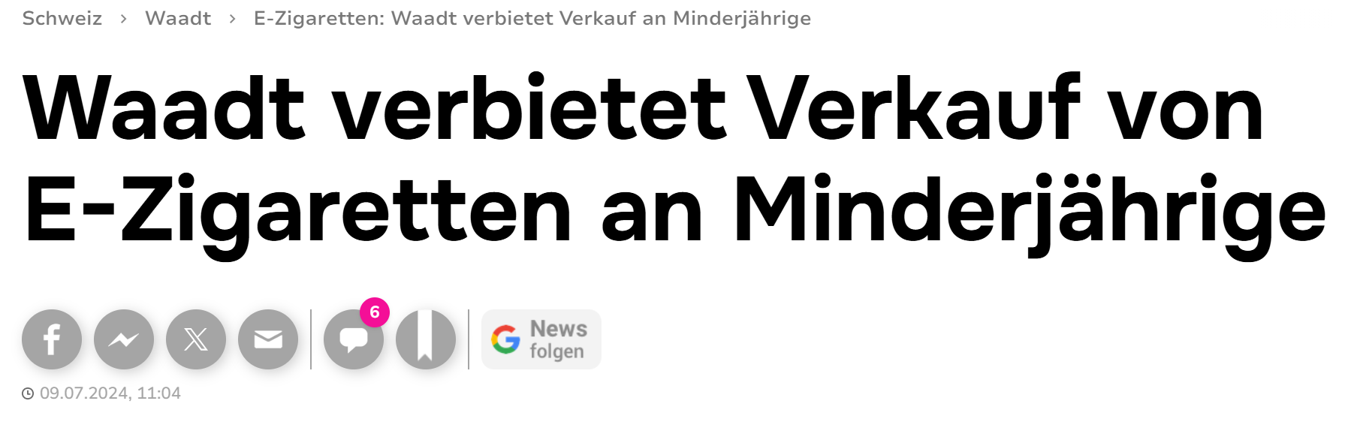
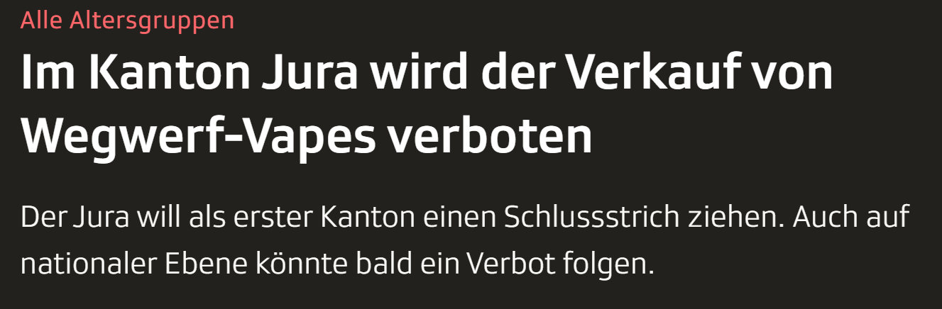
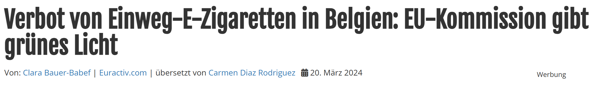
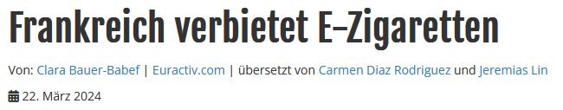
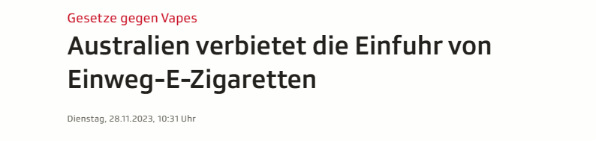

YASA VE GENÇLERİN KORUNMASI
§
İsviçre’de 1. Ekim 2024’den beri yeni tütün ürünleri yasası var.
Bu yasa 18 yaşından küçüklere Vapes satışını yasaklamaktadır.
srf.ch; euractiv.de; watson.ch; parlament.ch; bag.admin.ch
Notes:
Elektronik sigaralar gençler için çok tehlikeli olduğundan, Mila bunların yasadışı olup olmadığını bilmek istiyor. Elektronik sigara satışını kısıtlayan bir yasa var mı?
Yasalar ve küçüklerin korunması
Şimdiye kadar İsviçre'de elektronik sigara ile ilgili bir yasa yoktu. Bu da satışların ve reklamların düzenlenmediği anlamına geliyor.
Şimdiye kadar reşit olmayanlar da İsviçre'de sorunsuz bir şekilde elektronik sigara satın alabiliyordu.
Ancak 1 Ekim 2024 tarihinden itibaren yeni bir yasa yürürlüğe girecek.
Bu yasa 18 yaşından küçüklere elektronik sigara satışını yasaklıyor.
Mila internette araştırma yaparken Vaud kantonunun gençlere satış yasağı getirdiğini gördü. Hatta Jura Kantonu tek kullanımlık elektronik sigaraları tamamen yasaklamıştır. Mila, elektronik sigarayı yasaklayan başka ülkeler olup olmadığını öğrenmek istiyor. Avustralya, Fransa ve Belçika çoktan harekete geçti ve tek kullanımlık elektronik sigaraları yasakladı.
İsviçre Ulusal Konseyi de İsviçre'de genel bir vape yasağını tartışıyor.

Slide 9
Ne yapmalıyım?
ÇOCUĞUNUZLA KONUŞMAYA ÇALIŞINIZ
Kendinizi bilgilendirin.
Sakin olun: stres ya da tartışma yapmayın
Çocuğunuza sorular sorun. Dikkatli dinleyin.
Konferans verir gibi konuşmayın.
Çocuğunuzu eleştirmekten uzak durun.
Kurallar ve bazı anlaşmalar belirleyin.
Kendiniz örnek olunuz.
Pek çok anne-baba aynı sorunu yaşıyor.
→ Yardım isteyin.
Eyleme geçmek
Tanımak
Anlamak
Yardım istemek
Bilgilenmek
İletişim noktaları ve bilgi platformları broşürde ve web sitesinde bulunabilir: “VAHSK.ch"
Notes:
Mila artık elektronik sigaranın ne olduğunu anlıyor. Oğlu Kai için zararlı olduklarını biliyor. Onun sağlığına zarar verebilirler. Ve nikotin bağımlısı olabilir. Kai ile konuşmaya karar verir. Kai ile mümkün olduğunca iyi bir konuşma yapmak ister. Bunu başarmak için ne yapabileceğini düşünür:
Konuşmadan önce kendinizi bilgilendirin:
Kendinizi iyi bilgilendirirseniz, konuşmada inandırıcı olursunuz.
Konuşma için sessiz bir an seçin: Konuşma için uygun bir zaman seçin. İkinizin de rahat olduğu ve yeterli zamanınızın olduğu bir zaman. Çocuğunuzla stresli bir durumda veya bir tartışma sırasında konuşmayın.
Çocuğunuza sorular sorun. Ve onu dinleyin:Açık sorular hazırlayın. Bunlar evet ya da hayır ile cevaplanamayacak sorulardır. Bu, çocuğunuzun size ayrıntılı olarak cevap vermesini sağlar. Örnek sorular şunlardır: “Neden elektronik sigaraya başladın?” veya ‘Bunun nesini seviyorsun?’. Aktif bir şekilde dinleyin. Çocuğunuzu anladığınızı gösterin.
Ders vermeyin: Uzun bir ders vermekten kaçının. Bu çocuğu bunaltabilir. Bunun yerine, bir sohbete katılın. Her iki taraf da duygu ve düşüncelerini paylaşabilir.
Çocuğunuzu eleştirmekten kaçının: Çocuğunuzu eleştirmeyin. Bunun yerine anlayış gösterin. Onu desteklediğinizi söyleyin. Güveni güçlendirin. Çocuğunuzu cesaretlendirin.
Kurallar belirleyin ve anlaşmalar yapın: Birlikte net kurallar belirleyin. Bu oryantasyon ve güvenlik yaratır. Anlaşmalar çocuğa doğru yolda rehberlik etmeye yardımcı olabilir.
Rol model olun: Çocuklar yetişkinlerin davranışları tarafından yönlendirilir. Sağlıklı kararlar verin ve tutarlı davranın. Çocuğunuzun takip etmesi için güçlü bir rol model olun.
Birçok ebeveyn aynı şekilde hissediyor: Bu konu sizi bunaltıyor mu? Yardım için başvurabileceğiniz birçok yer var: Ebeveynlerin zaman zaman bunalmış hissetmeleri tamamen normaldir. Böyle zamanlarda destek almalısınız. Bu, doğru yolu bulmanızı kolaylaştıracaktır. Bu hizmetlerden yararlanmaktan çekinmeyin. Diğer ebeveynlerle konuşmak veya referansları okumak da size yardımcı olabilir. Danışma merkezlerini ve bilgilendirici web sitelerini kullanın. Profesyonel danışmanlık, sorunu daha iyi anlamanıza yardımcı olabilir. Ve konuşma için stratejiler geliştirebilirsiniz.
Destek hizmetleri için broşüre bakın. Ve ekteki slaytı gösterin.

Slide 10

KONUŞMA İLE İLGİLİ BAZI ÖNERİLER
Çocuğunuz şu cümleyi kullanırsa ne yapmalı: «Vape sigara içmekten nasılsa daha iyi.»?
Yine de çok fazla nikotini içine alıyorsun. Vücudun buna bağımlı oluyor. Çocuğunuz çok hızlı biçimde bağımlısı olabilir. → Böylece bir daha asla bırakamayabilirsin.
Benim çocuğum yalan söyler ve gizlice Vape kullanırsa ne yapacağım?
Çocuğunuza sevgi ile endişelendiğinizi söyleyiniz. Vape tüketiminin riskleri konusunda çocuğunuzun dikkatini çekin.
Açık bir duruşunuz olsun: «Ben senin Vape kullanmanı istemiyorum.»
Ben kendim sigara içiyorsam ne yapmalıyım?
Bu durumda da açık bir duruş sergileyin: «Ben senin Vape kullanmanı istemiyorum.»
Çocuğunuza sigarayı bırakamadığınızı söyleyin. Sigara içmenin sağlıksız olduğunu söyleyin.
Tutarlı olunuz. Evde sigara içmeyiniz.
Kurallar?
Vapes tüketimi ile ilgili sözleşmeler yapınız. (mesela evde tüketim konusunda)
Olumlu bir davranışta çocuğunuzu ödüllendirin.
Notes:
Mila farklı durumlar hakkında da düşünür. Kai ona yalan söyler ve hiç sigara içmediğini söylerse ne yapmalıdır?
Çocuk “Sigaradan daha iyi” derse ne yapmalı - buharlı içecekler hala zararlı maddeler içeriyor. Ayrıca içinde çok fazla nikotin vardır. Bu bağımlılığa yol açabilir. Sonrasında bırakmak zor olabilir.
Çocuğum yalan söylüyorsa veya gizlice elektronik sigara içiyorsa ne yapmalıyım? Çocuğa elektronik sigaranın sağlık üzerindeki etkilerini anlatın. Elektronik sigarayı onaylamadığınıza dair net bir duruş sergileyin.
Kendim sigara içiyorsam ne yapmalıyım? Yine de çocuğa karşı net bir duruş sergileyin. Çocuklar ve gençler nikotin tüketmemelidir. Bağımlılık yapabilir. Sigarayı bırakmanın sizin için ne kadar zor olduğu hakkında da açıkça konuşabilirsiniz.
Kurallar mı?
Birlikte anlaşmalar yapmak iyi bir fikirdir. Çocuğunuzla elektronik sigara kullanımı konusunda kurallar belirleyin. Örneğin, evde elektronik sigara içilmesine izin verilmemesini şart koşabilirsiniz. Ya da evde sadece belirli bir yerde elektronik sigaraya izin verilebilir. Etrafta elektronik sigara / sigara paketi bırakılmaması konusunda da anlaşabilirsiniz. Bu tür kurallar açıklık ve rehberlik sağlar. Çocuğun sağlıklı kararlar almasına destek olurlar.Çocuğunuzu sağlıklı davranışları için ödüllendirmek isteyip istemediğinizi düşünün. Onları nasıl ödüllendirebilirsiniz? Ödülü almak için neyi başarması / yerine getirmesi gerekiyor? Bu konuda çocuğunuzla konuşun. Birlikte bir karar verin.

Slide 11
GRUP ÇALIŞMASI
Çocuğunuzun size görüşme sırasında ne diyeceğini önceden düşünün.
Çocuğunuzun Vape kullandığını mı düşünüyorsunuz?
Evde hangi kuralları uygulayabilirsiniz?
Çocuğunuza hangi ödülü verebilirsiniz?
Notes:
Yeterli zaman varsa: Ebeveynlere düşünmeleri ve komşularıyla fikir alışverişinde bulunmaları için zaman verin.
→ Daha sonra tüm grupta tartışın

Slide 12


Sonuç
Vape nikotin içermektedir. Bu sebeple nikotin bağımlılığına yol açabilir.
Vape tüketimi sağlıklı değildir. Başka türden madde kullanımını da teşvik eder.
Çocuklar ve gençler Vape tüketmemeli. Ve tabii ki nikotin de tüketmemeli.
Sigara içen anne-babası olan çocukların sonradan sigara içme rizikosu çok yüksek.
Açık bir duruş sergileyin: «Ben senin Vape kullanmanı istemiyorum.»
Hedef
Çocuklarımızın Vape kullanmasını istemiyoruz. Çocuklarımızı korumak bizim görevimiz.
Notes:
Vape'ler çok fazla nikotin içerir. Nikotin bağımlılığına yol açabilirler.
Elektronik sigara sağlıksızdır. Daha sonra başka maddeler tüketme riskini artırır.
Çocuklar ve gençler için durum oldukça basittir. Nikotin tüketmemeleri gerekir. Onları bundan korumak bizim bakım görevimizdir.
Sigara içen ebeveynlerin çocuklarının ileride sigara içme riski daha yüksektir.
Ebeveynler olarak net bir duruş sergileyin. Tutumunuzda tutarlı olun. “Sigara içmeni istemiyorum.” “Evde sigara içmiyoruz.” (ve sigara da içmiyoruz).
Sonuçta, çocuklarımızı korumak bizim işimiz. Çocuklarımızın sigara içmesini istemiyoruz. Ve nikotin bağımlısı olmalarını ya da (zehirli) kimyasallar tüketmelerini istemiyoruz.

Slide 13


İLK BAŞVURULACAK YERLER
Web sayfası
VAHSK.ch
Vapefree.info
feel-ok.ch/de_CH/eltern/themen/vapes/ressourcen/vapes/kind-vapes.cfm
bernergesundheit.ch/vapes
Lungenliga
At Schweiz
Danışmanlık
Suchtindex.ch
Kantonale Suchtberatungsstelle (z. B.: zfps.ch/angebot/tabak/beratung)
safezone.ch
no-zoff.ch
Rauchstopplinie
Muhatap kişiler
Vape’yi tanıyan akrabalar ve arkadaşlar
Doktorlar
Öğretmenler
Eyleme geçmek
Tanımak
Anlamak
Yardım istemek
Bilgilenmek

Slide 14
Ek Bilgiler
Çocuğumun vape kullandığını nasıl anlayacağım?
Alışık olmayan tatlı bir koku
Davranış değişikliği
Tanıdık olmayan elektronik aletler
Ağız kuruluğu ve sürekli susuzluk hissi
Dayanaklılığındaki değişim, ya da nefes alıp verme (öksürük)
Para kullanım alışkanlığının değişmesi
Ruh halindeki ani değişimler
Eyleme geçmek
Tanımak
Anlamak
Yardım istemek
Bilgilenmek
Notes:
Bu işaretler, ebeveynlerin çocuklarının elektronik sigara kullanıp kullanmadığını anlamalarına yardımcı olabilir:
Tanıdık olmayan kokular: Elektronik sigaralarda tatlandırıcılar kullanılır. Bu aromalar fark edilebilir. Hoş ve tatlı kokarlar. Örneğin şeftali, nane, şekerleme.
Davranış değişikliği: Davranış değişikliği de elektronik sigaraya işaret edebilir. Örneğin, çocuk daha ketum hale gelirse. Ya da odayı veya evi açıklanamaz bir şekilde sık sık terk ediyorsa. Bir çocuk pencereyi daha sık açarak odada sigara içtiğini gizleyebilir. Ya da odayı çok havalandırarak. Ya da banyoyu alışılmadık sıklıkta veya uzun süreler boyunca kullanarak.
Alışılmadık nesneler: Vape kalemleri ve küçük sıvı şişeleri tipik vape nesneleridir. Bunlar bir çocuğun elektronik sigara kullandığını gösterebilir.
Sık susama veya ağız kuruluğu: Elektronik sigara ağız kuruluğuna yol açabilir. Bu da çocuğun normalden daha sık susamasına neden olur.
Solunum veya dayanıklılıkta değişiklikler: Elektronik sigara solunum yollarını tahriş edebilir ve öksürüğe ve solunum güçlüğüne yol açabilir. Bu durum atletik performansta bozulmaya yol açabilir.
Para ile ilgili davranışlarda değişiklik: Çocuk aniden daha fazla paraya ihtiyaç duyarsa, bu bir gösterge olabilir. Bunun nedeni, vape ürünlerinin genellikle bir çocuk veya ergen için nispeten pahalı olmasıdır.
Sinirlilik veya ruh hali değişimleri: Daha önce de duyduğumuz gibi, elektronik sigara nikotin bağımlılığına da neden olabilir. Bu bağımlılık, çocuk sigara içmediğinde sinirli bir ruh haline ve ruh hali değişimlerine yol açabilir.

Slide 15

Rückmeldung
Was haben Sie heute gelernt?
Über was hätten Sie gerne mehr gehört?
Wie fanden Sie die Veranstaltung?
Notes:
Diese Folie wurde nach einem erneuten Feedback neu hinzugefügt. Sie dient der Evaluation und hilft uns herauszufinden, was Eltern an dieser Veranstaltung schätzen und was man nächstes Mal anders machen könnte.
Stellt diese Fragen in die Runde und lasst euch Rückmeldung von den Teilnehmenden geben.

Slide 16
kaynaklar
Bağımlılık yapıcı maddelerin kötüye kullanımı ile alakalı Zürih uzmanlık kurumunun desteği ile: Home - ZFPS – Zürcher Fachstelle zur Prävention des Suchtmittelmissbrauchs
E-Zigaretten bei AT Schweiz - AT Schweiz (at-schweiz.ch)
Neue nikotinhaltige Produkte - Konsum - Sucht Schweiz
E-Zigaretten: Waadt verbietet Verkauf an Minderjährige (watson.ch)
Nationalrat will elektronische Einwegzigaretten verbieten (parlament.ch)
https://www.srf.ch/news/schweiz/gesetze-gegen-vapes-australien-verbietet-die-einfuhr-von-einweg-e-zigaretten
Verbot von Einweg-E-Zigaretten in Belgien: EU-Kommission gibt grünes Licht – Euractiv DE
Frankreich verbietet E-Zigaretten – Euractiv DE
Im Jura soll der Verkauf von Wegwerf-Vapes verboten werden - News - SRF
E-Zigaretten (admin.ch)
Bütün iconlar thenounpoject.com’dan alındı.
Bütün grafikler eğer ayrıca değinilmediyse istock.com’dan alındı.

